Slide 1


Xin chào tất cả các con!
Notes:
Bài giảng thiết kế bởi Vũ Hồng
Liên hệ FB Vũ Hồng

Slide 2






03
SINH HOẠT LỚP

Slide 3
Nhận xét tình hình học tập và nề nếp của lớp.

Slide 4
Định hướng tuần học mới

Slide 5

Thực hành.

Slide 6

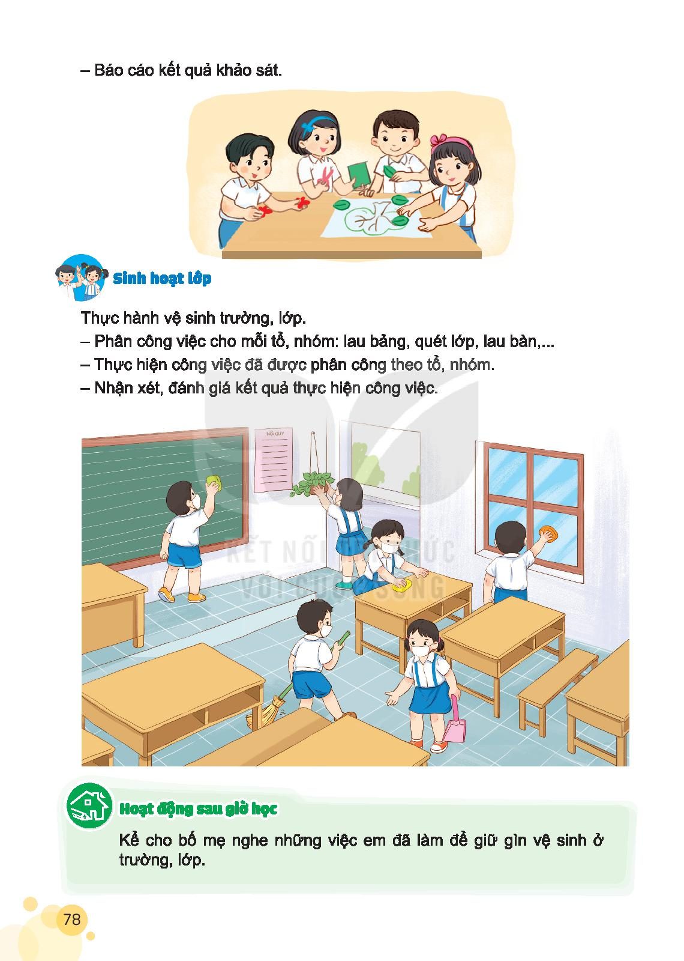
Thực hành vệ sinh trường lớp.
Phân công việc cho mỗi tổ, nhóm: lau bảng, quét lớp, lau bàn,...
Thực hiện công việc đã được phân công theo tổ, nhóm.
Nhận xét, đánh giá kết quả thực hiện công việc.

Slide 7
Tưới cây
Lau bảng, lau bàn ghế
Lau cửa sổ
Quét lớp
Dọn rác

Slide 8


Hoạt động sau giờ học
Về nhà cùng bố mẹ tìm hiểu thực trạng vệ sinh môi trường ở xung quanh nơi mình ở.

Slide 9



Tạm biệt và
hẹn gặp lại

